Slide 1

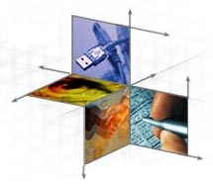
Device Management Station
ระบบจัดการอุปกรณ์
นำเสนอโดย
นายสุรเกติ์ เกษมประศาสน์พร 42010399
นายเหมือน เมธีดล 42010418
อาจารย์ที่ปรึกษา
ผศ.อภิเนตร อูนากูล
อาจารย์ดุสิต นิยะโต

Slide 2
Agenda
Introduction
ความสำคัญและที่มา
วัตถุประสงค์ของโครงงาน
ขอบเขตของโครงงาน
เป้าหมายของโครงงาน
โครงสร้างของระบบ
โครงสร้างของระบบจัดการอุปกรณ์
ฟังก์ชันการทำงานของระบบจัดการอุปกรณ์
สถาปัตยกรรมของซอฟแวร์ระบบจัดการอุปกรณ์
การวิเคราะห์และออกแบบระบบ
เทคโนโลยีที่เกี่ยวข้อง
แผนงานของโครงการ

Slide 3
Introduction

Slide 4



Managing Ubiquitous Device Framework
-Embedded J2ME on Terminal Device
-Embedded Web service on Terminal Device
-Terminal Device
Device Management Station
Wireless Router
Device
16 bit device
Management Station
Network
PC based

Slide 5
Managing Ubiquitous Device
Layers
Application Layer
- Factory Automation
- Device Management Station
High Level Protocol
- HTTP
- SOAP
- SNMP
Physical Network Layer
Wireless LAN
IEEE 802.11b
Terminal Device Layer
- AVR
- Com86
- Strong ARM

Slide 6

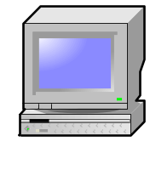

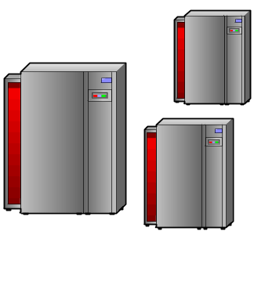
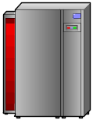
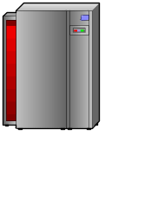
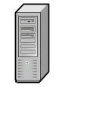
ความสำคัญและที่มา
Management Station
Devices
ในปัจจุบันนี้อุปกรณ์มีอยู่อย่างมากมาย ที่อยู่ในการจัดการของเรา แต่ เนื่องด้วยอุปกรณ์ แต่ละตัวก็ทำหน้าที่ของมัน การจัดการในเรื่องของการทำงานของอุปกรณ์ก็จะเกิดความยุ่งยาก และไร้ซึ่งประสิทธิภาพ ก่อให้เกิดปัญหามากมายขึ้น
จึงมีการนำเสนอถึง แนวทางการจัดการอุปกรณ์ เพื่อที่จะ ทำให้การทำงานมีประสิทธิภาพสูงขึ้น และ จะได้ระบบงานที่มีประสิทธิภาพ
Managed Devices

Slide 7

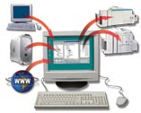
วัตถุประสงค์ของโครงงาน
1. เพื่อนำเสนอวิธีการจัดการการอุปกรณ์โดยการควบคุมอุปกรณ์จากศูนย์กลางการจัดการ โดยที่ผู้ใช้งานสามารถเพิ่มอุปกรณ์เข้าไปสู่ระบบเพื่อจัดการได้
2. เพื่อทำการพัฒนาซอฟแวร์ที่ทำหน้าที่บริหารและจัดการระบบอุปกรณ์ผ่านโพรโตคอล มาตรฐาน SNMP ซึ่ง ซอฟแวร์ นี้จะนำไปติดตั้งที่ Device Management Station

Slide 8
ขอบเขตของโครงงาน
Device Management Station
Device
16 bit device
Management Station
Network
PC based

Slide 9


เป้าหมายของโครงงาน
ซอฟต์แวร์ เพื่อนำมาใช้กับระบบจัดการอุปกรณ์ โดยมีสถานีศูนย์กลางที่เรียกว่า Device Management Station เป็นตัวจัดการอุปกรณ์ ลักษณะเรียลไทม์

Slide 10
โครงสร้างของระบบ

Slide 11
โครงสร้างของระบบจัดการอุปกรณ์
Device Management System
Central Office offers C3I (Command, Control,
Communication, & Intelligence) functions.
Provides user/manager with system view and
visualization it gathered from various DMA.
DMS
TCP/IP
Peer2Peer Distributed
DB Protocol
Device Management Agent
Manage and maintain communication with the
managed devices (MD) through standard protocol
such as SNMP or SOAP. Delegate the management
functions and device cluster from DMS.
DMA
DMA
DMA
TCP/IP w/
SNMP or SOAP
Device Gateway
Receive managed information
from the DMS/DMA through TCP/IP
and adapt into a simple protocol to
the very small managed devices.
MD
MD
MD
MD
MD
MD
Device
Gateway
MD
MD
MD
MD
MD
MD
Proprietary
Device Control
Protocol
Managed Device: Medium to large size device with
sufficient processing, storage, and communication.
RTOS: Embedded DOS, Embedded Linux, ITRON
uC: 16 bit, or 32 bit with DSP.
Very small size device without
sufficient TCP/IP networking
capability. ie. 8-bit controller.
MD
MD
MD
MD

Slide 12
ฟังก์ชันการทำงานของระบบจัดการเครือข่าย
Network Management
Function Areas and Tasks
Configuration
Management
Fault
Management
Performance
Management
Security
Management
Accounting
Management
Asset
Management
Planning
/Support
Management
Network status
Monitoring
Network routing
Parameter Database
Configuration
control
Facility control
Event notification
Logging
Ticketing
Tracking
Isolation
Resolution
Monitoring
Statistical analysis
Database
generation and
analysis
Reporting
Tuning
Authentication of users
Maintaining
Security
Encryption
Key Distribution
Audits
Traces
Issue orders
Recording
Reconciliation of
Invoices
Development of
cost algorithms
Assignment of
costs
Equipment records
Facility records
Personnel records
Training
Data collection
Requirements
analysis
Trend analysis
Modeling
Design
Optimization
Implementation
ISO Standard Management Function
Additional

Slide 13
ฟังก์ชันการทำงานของระบบจัดการอุปกรณ์
Device Management
Function Areas and Tasks
Configuration
Management
Fault
Management
Performance
Management
Security
Management
Asset
Management
Planning
/Support
Management
Device status
Monitoring
Parameter Database
Configuration
control
Event notification
Logging
Tracking
Monitoring
Database
generation and
analysis
Reporting
Tuning
Authentication of users
Audits
Traces
Equipment records
Personnel records
Data collection

Slide 14
สถาปัตยกรรมของระบบจัดการอุปกรณ์
Performance
Management
Fault
Management
Security
Management
Accounting
Management
Asset
Management
Configuration
Management
Management Application
Planning/support
Management
Management
Layer ทำหน้าที่ในการจัดการสื่อสารผ่าน protocol ต่าง ๆ ที่จะนำมาใช้ในการสื่อสารซึ่งในเบื้องต้น เราจะทำการสื่อสารผ่าน SNMP
Management Layer
SNMP
Protocol
handler
SOAP
Protocol
handler
Other
Protocol
handler
Other
Protocol
handler
Other
Protocol
handler
เมื่อจะทำการควบคุมโดยใช้มาตรฐานการสื่อสารในรูปแบบอื่น
จำเป็นที่จะต้องทำการสร้างในส่วนที่จะทำการเชื่อมและจัดการให้
การสื่อสารในรูปแบบที่ต้องการเกิดขึ้นได้
SNMP
communication

Slide 15
การวิเคราะห์และออกแบบระบบ

Slide 16
Use case diagram
Create User Defined MIB
Login
User
System
Set up system
Administrator
Set up Policy
Manage Device

Slide 17
Component Diagram
Graphic Display
Fault
Management
Security
Management
Performance
Database
Management
SNMP Manager
MIB Builder
MIB Browser

Slide 18
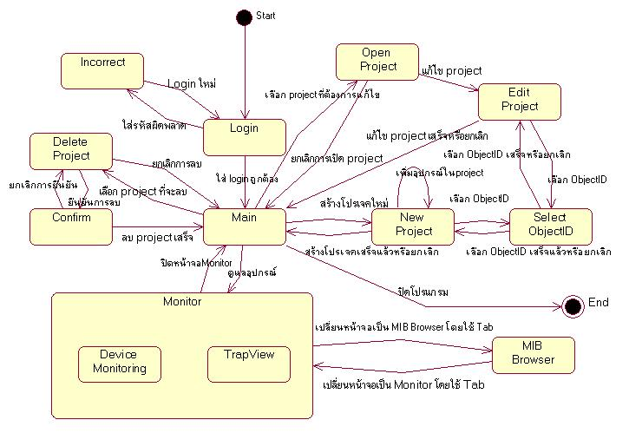
User Interface

Slide 19

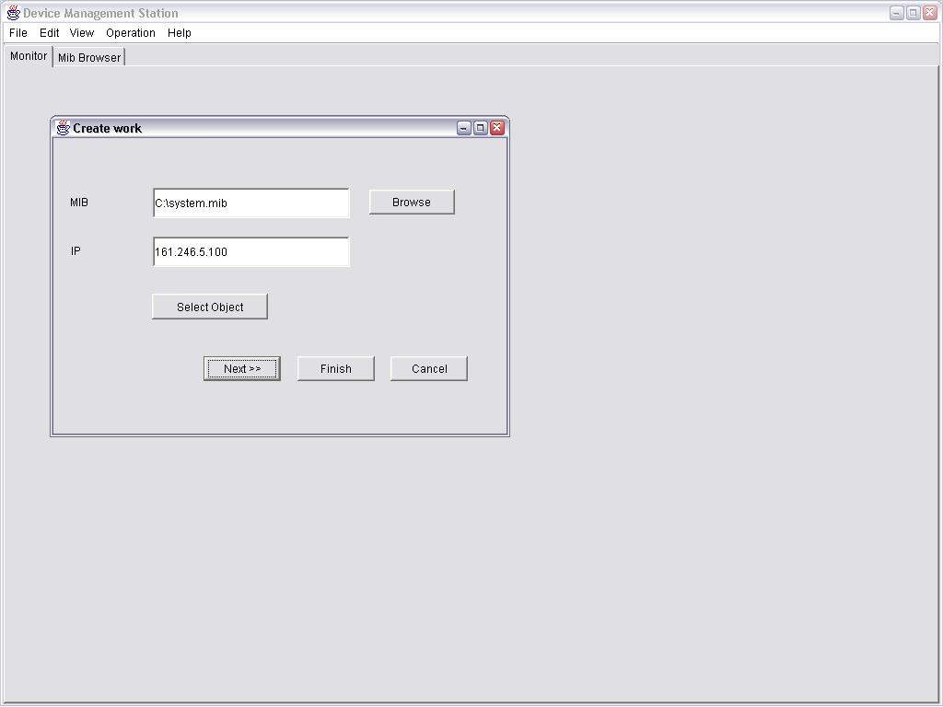
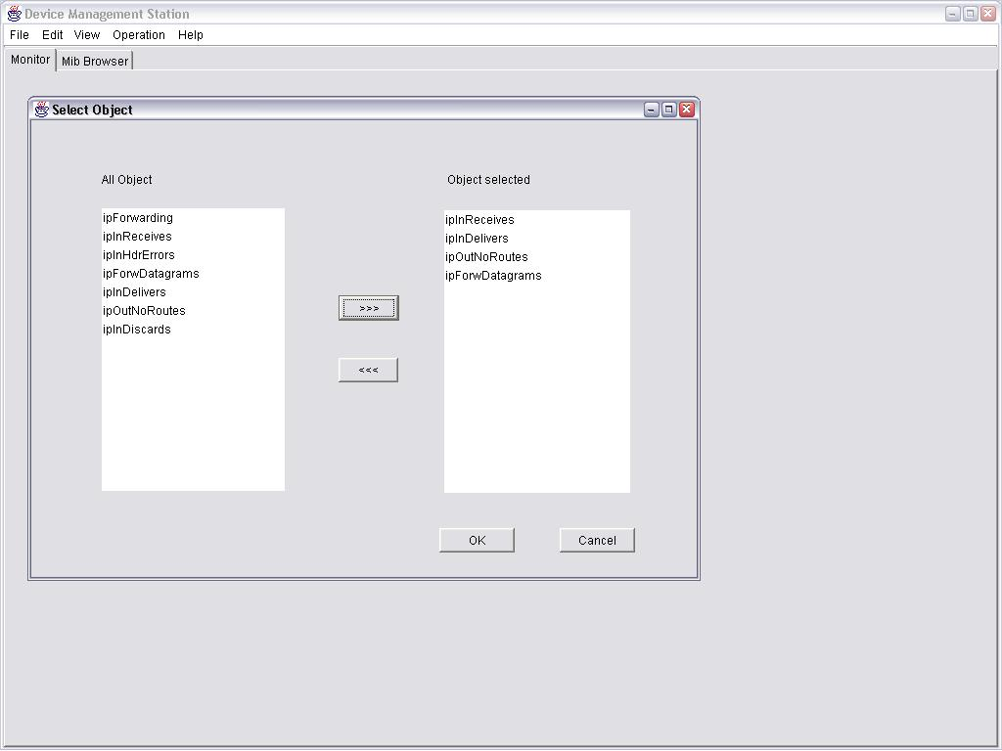
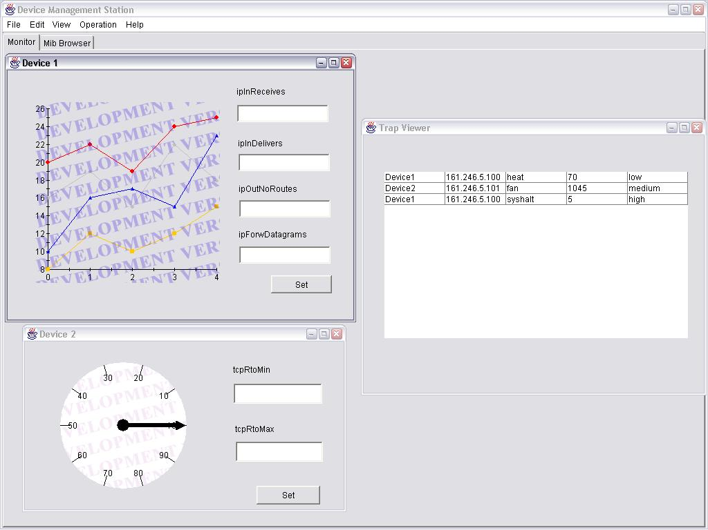
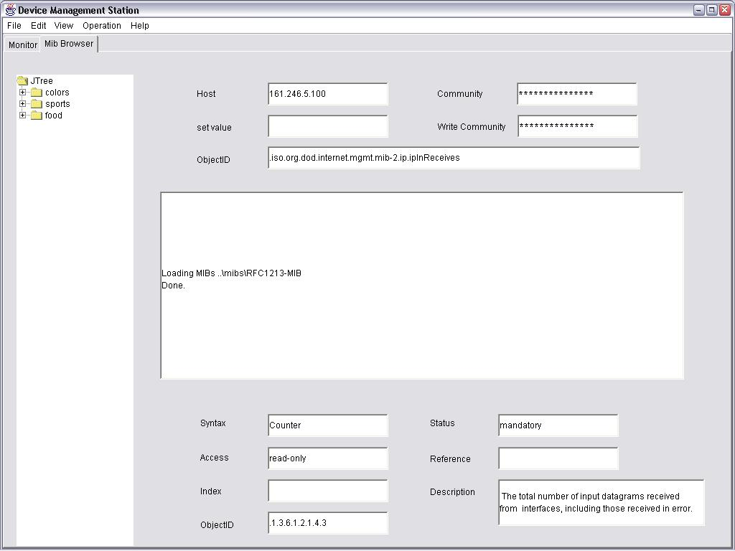
User Interface
ทำการสร้างprojectใหม่ขึ้นมา แล้วทำการจัดการอุปกรณ์ตามที่ได้สร้างproject นั้นๆขึ้นมา โดยผู้ใช้แต่ละคนจะเห็นอุปกรณ์ที่เกี่ยวข้องกับตัวเอง

Slide 20
เทคโนโลยีที่เกี่ยวข้อง

Slide 21
SNMP Protocol
SNMP provides a good starting
point for network management
since the all the standard
evolves around it.
SNMPv1 for a tiny device.
SNMPv2 for a secure device.
And SNMPv3
MIB provides as Interface to the
published Object properties both
data and methods.
Managed
Objects
MIB
Device Manager
SNMP Agent
SNMP Manager
Transport Layer
Transport Layer

Slide 22
SNMP
Network Management Station (NMS)
Management entity
Management Protocol (SNMP)
Device
Agent
Agent
Agent
Device
Proxy
Management Database
Management Database
Management Database
Device

Slide 23
MIB
root
ccitt (0)
iso (1)
joint-iso-ccit (2)
Management Information Base(MIB) ทรัพยากรในระบบเครือข่ายจะถูกจัดการโดยการมองสิ่งที่สนใจเป็นออบเจ็กต์ ซึ่งแต่ละออบเจ็กต์ก็จะเป็นข้อมูลที่เราต้องการของอุปกรณ์ โดยที่แต่ละออบเจ็กต์ ก็จะมีเลขประจำตัวซึ่งไม่ซ้ำกัน เพื่อการเข้าถึงออบเจ็กต์
org (3)
dod (6)
internet (1)
directory (1)
mgmt (2)
experimental (3)
private (4)
mib-2 (1)
enterprises (1)
vender object
system (1)
interfaces (2)
at (3)
ip (4)
icmp (5)
tcp (6)
udp (7)
egp (8)
transmission (10)
snmp (11)

Slide 24
แผนงานของโครงการ

Slide 25
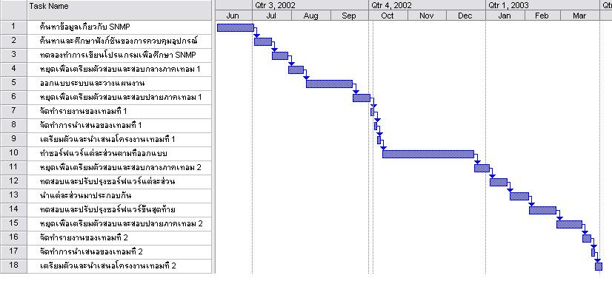
Plan

Slide 26
สิ่งที่ได้ทำไปแล้ว
ศึกษาการทำงานของ โพรโตคอล SNMP
ทำการศึกษาและวิเคราะห์ระบบจัดการอุปกรณ์เครือข่าย เพื่อที่จะนำมาประยุกต์ใช้กับระบบจัดการอุปกรณ์
ทดลองเขียนโปรแกรมซึ่งใช้งานโพรโตคอล SNMP โดยใช้ Java library และ Java SNMP API
ทำการออกแบบโครงสร้างของซอฟแวร์ และฟังก์ชันการทำงานต่าง ๆ ที่จำเป็นจะต้องมี

Slide 27
แผนงานที่ทำต่อไป
พัฒนาซอฟแวร์จัดการอุปกรณ์ที่ทำการติดตั้งบน Device Management Station
ทดสอบการทำงานของ ซอฟแวร์ และแก้ไขจุดบกพร่อง
จัดทำเอกสารประกอบโครงงาน

Slide 28
Question

